Slide 1
UBND PHƯỜNG HƯNG ĐẠO
TRƯỜNG TIỂU HỌC ĐA PHÚC
MÔN: ĐẠO ĐỨC
BÀI 7: KHÁM PHÁ BẢN THÂN (Tiết 1)
Giáo viên: Bùi Nguyệt Minh

Slide 2




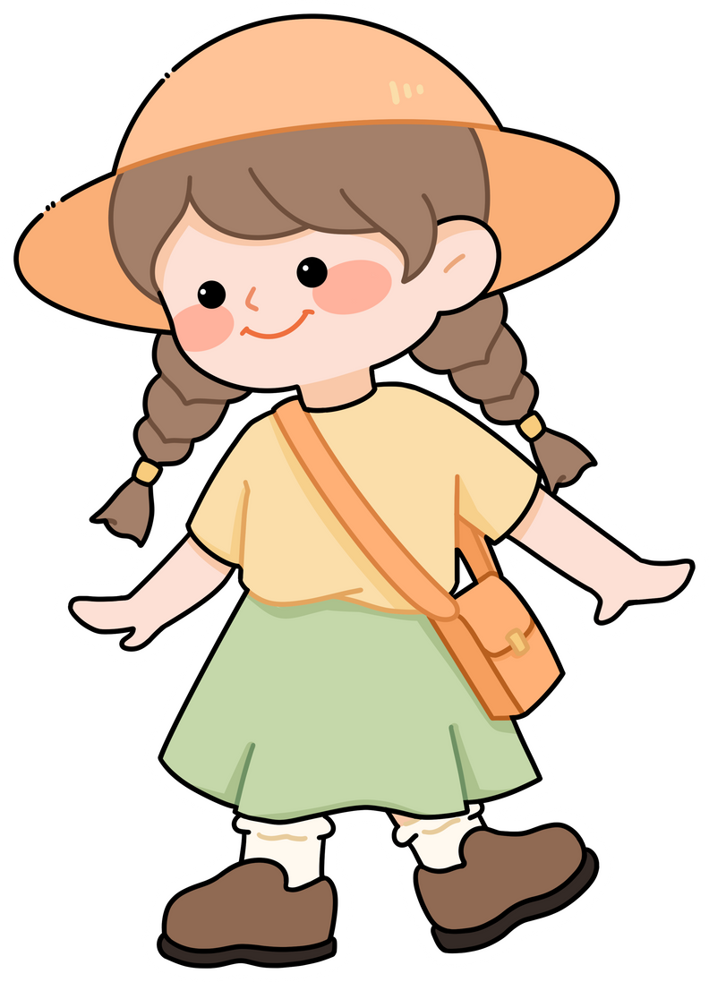



Slide 3










Slide 4


Slide 5
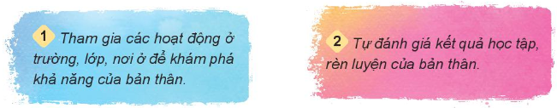
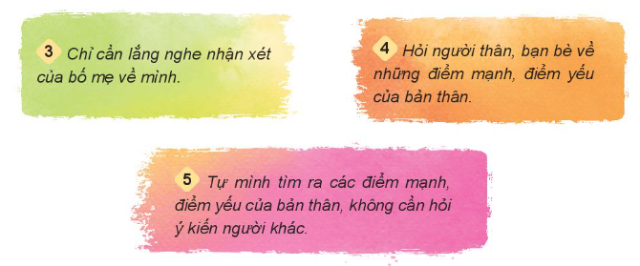

Em đồng tình hoặc không đồng tình với nội dung nào dưới đây về cách khám phá bản thân? Vì sao?
1

Slide 6
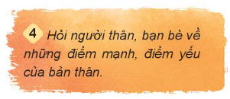
Em đồng tình với ý kiến 1, 2, 4
Vì chúng ta cần biết lắng nghe nhận xét của tất cả mọi người xung để tìm ra các điểm mạnh, điểm yếu của bản thân

Slide 7
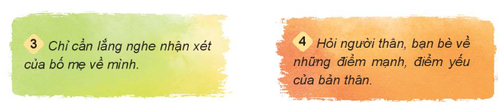
Em không đồng tình với ý kiến 3, 5
Vì chúng ta cần biết lắng nghe nhận xét của tất cả mọi người xung để tìm ra các điểm mạnh, điểm yếu của bản thân

Slide 8
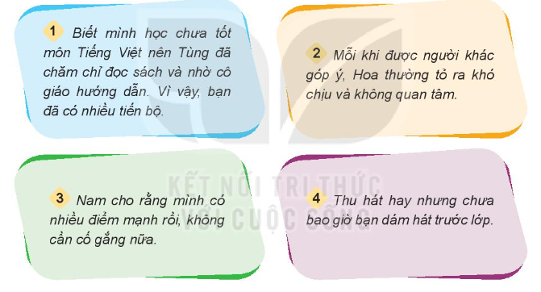

2
Em hãy nhận xét hành vi của các bạn dưới đây:
Thảo luận nhóm 4

Slide 9




Slide 10
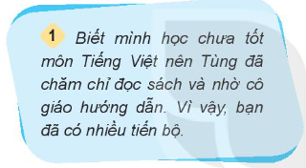
Điều này cho thấy Tùng đã tự nhận thức được điểm yếu của bản thân và đã có biện pháp khắc phục điểm yếu bằng cách đọc sách và nhờ cô giáo hướng dẫn và vì vậy Tùng đã có nhiều tiến bộ trong học tập.

Slide 11
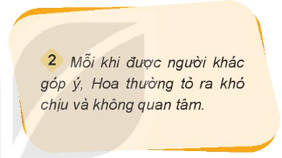
Khi nhận được góp ý của người khác, Hoa tỏ thái độ như vậy là không tốt. Hoa cần vui vẻ lắng nghe góp ý từ mọi người xung quanh để hoàn thiện bản thân mình hơn.

Slide 12
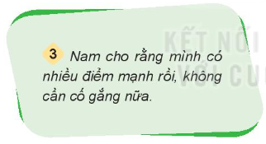
Suy nghĩ của Nam về bản thân chưa đúng. Mỗi người đều có những điểm mạnh và điểm yếu riêng, không ai là hoàn hảo cả, vì vậy chúng ta cần phải cố gắng phát huy những điểm mạnh và khắc phục những điểm yếu.

Slide 13
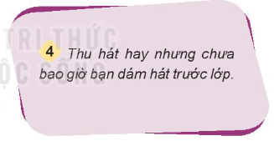
Thu hát hay nhưng chưa bao giờ bạn dám hát trước lớp cho thấy Thu còn tự ti, chưa biết tự tin vào điểm mạnh của bản thân. Thu cần mạnh dạn hơn nữa để phát huy được điểm mạnh của mình.

Slide 14


Slide 15
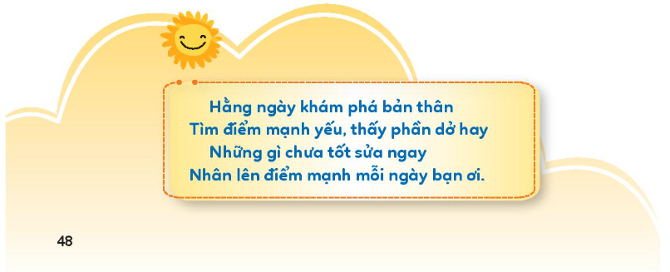

Slide 16



